Slide 1
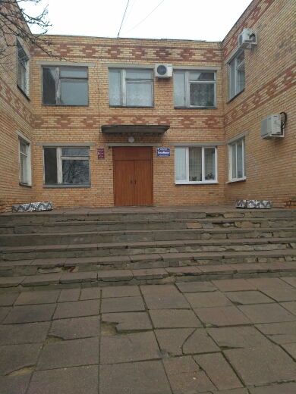
Администрация
городского округа Шатура
Московской области
Информация
об объекте недвижимости, расположенном по адресу:
Московская область, г.о. Шатура, с. Дмитровский Погост,
ул. Школьная, д. 3

Slide 2
Администрация
городского округа Шатура
Московской области
Информация
об имуществе, находящемся в собственности городского округа Шатура,
по адресу: Московская область, г.о. Шатура,
с. Дмитровский Погост, ул. Школьная, д. 3
Месторасположение имущества:
Восток, удаленность от МКАД 190 км. по Егорьевскому шоссе
Объект нежилое помещение, S – 10,4 кв.м
Состояние: удовлетворительное
Зарегистрировано: городской округ Шатура
Арендатор: ООО «ТеплоИнвест»

Slide 3
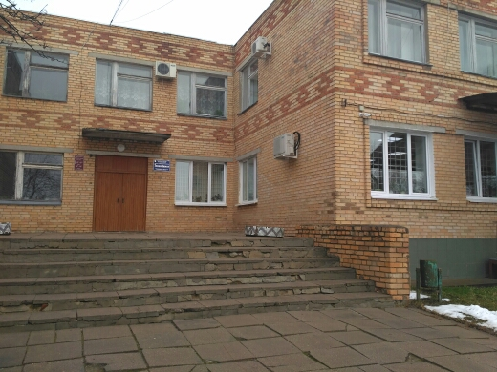
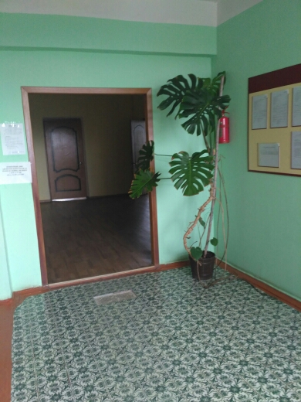
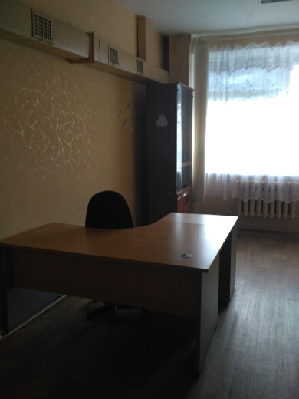
Администрация
городского округа Шатура
Московской области
Фотоматериалы

Slide 4
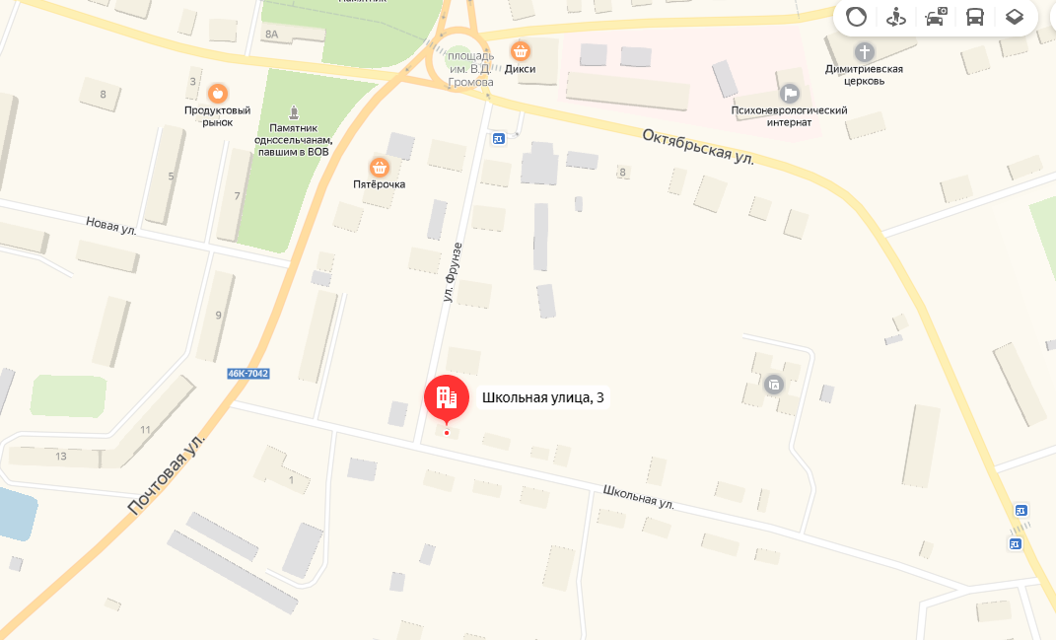
Администрация
городского округа Шатура Московской области
Расположение объектов инфраструктуры

